Slide 1
Omvärldsutblick mot 2035
– åtta övergripande trender
Till Svenskt Vattens medlemmar
– mallstöd för workshop, trend- och omvärldsanalys

Slide 2
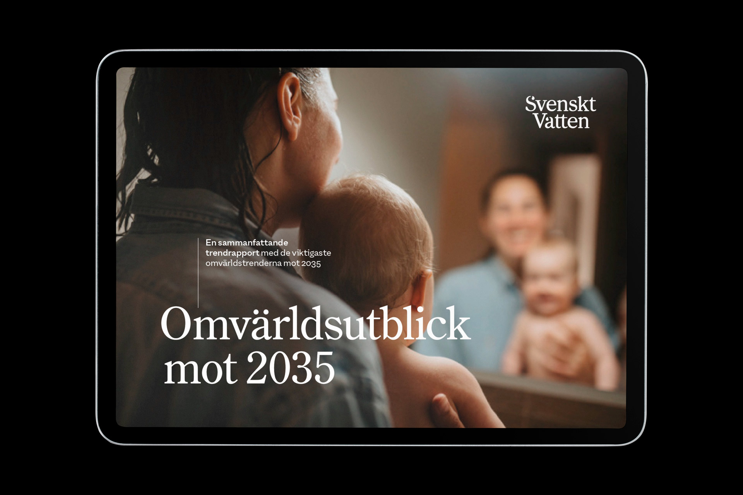
Inledning
Dessa trendkort utgör ett stödmaterial till rapporten Omvärldsutblick mot 2035.
Målgruppen är i första hand styrelser och ledningsgrupper, men det går utmärkt att använda i hela organisationen.
Stödmaterialet gör inte anspråk på att vara heltäckande och givetvis kan det anpassas utifrån lokala behov. Det ska vara möjligt att använda materialet som vardaglig omvärldsspaning, inför verksamhetsplanering eller som startpunkt för det egna strategiarbetet.
Lycka till!

Slide 3
Förslag på upplägg
Inledning
Alla bör läsa omvärldsanalysen som helhet eller vid tidsbrist utgå ifrån den kortversion som återfinns i trendkorten
Prioritera
Det går självklart bra att jobba med alla trender samtidigt. Men förslagsvis väljer ni ut de 3–6 trender som ni bedömer är mest relevanta för er verksamhet.
Reflektera på egen hand (5 min)
Diskutera varje trend i grupp (15 min/trend)
Notera era insikter och tankar i mallen.
Summera (15 min)
Dela era insikter i stor grupp. Komplettera och notera tills ni får en gemensam bild av vad trenden betyder för er.
Återupprepa för varje trend
Slutsummera
Slutsummering samt besluta om nästa steg.

Slide 4
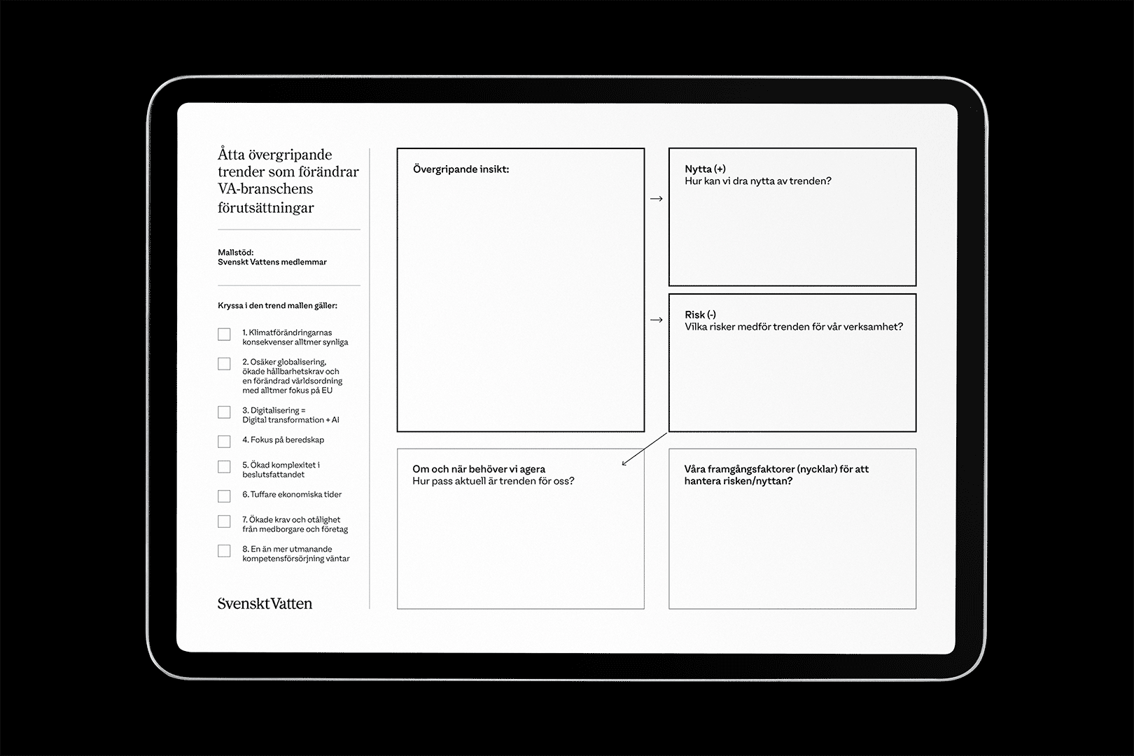
Framåt
Svenskt Vatten tar gärna del av era slutsatser och insikter.
Dessa kan utgöra viktiga inspel till en
samlad bedömning av behov och utmaningar på branschnivå.
I det fall en dokumenterad slutsummering görs får den gärna skickas till:
svensktvatten@svensktvatten.se

Slide 5
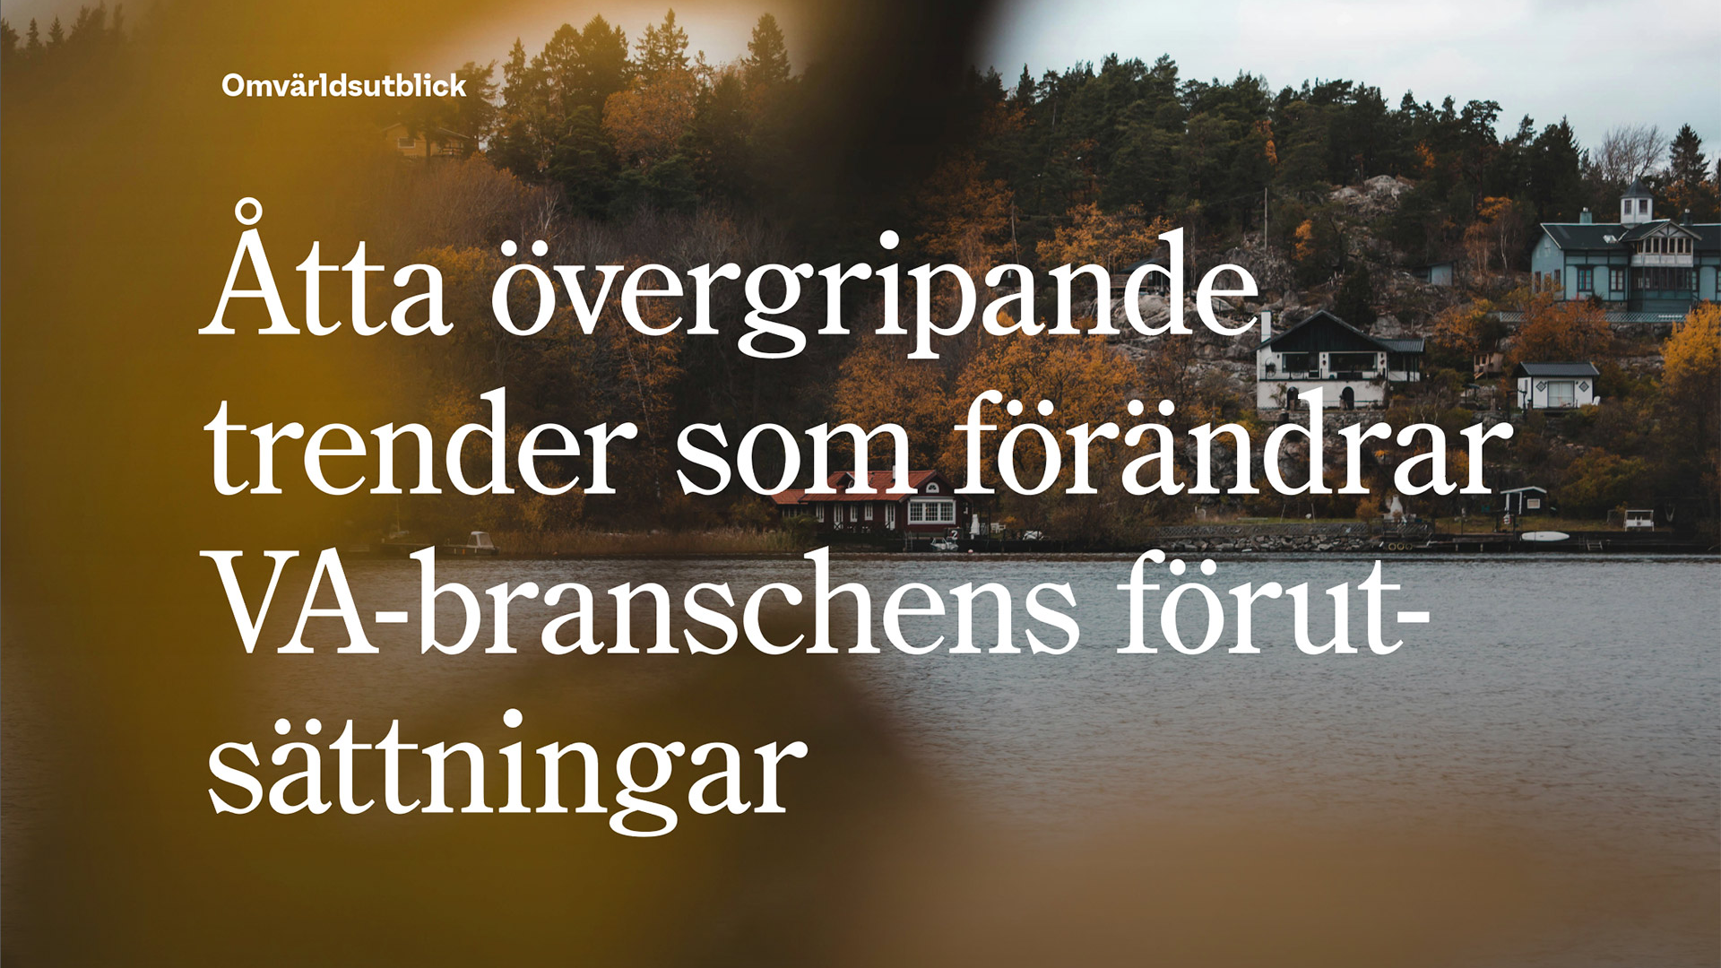

Slide 6
Åtta övergripande trender
Klimatförändringarnas konsekvenser alltmer synliga
Osäker globalisering, förändrad världsordning och EU-krav
Digitalisering = digital transformation + AI
Fokus på beredskap
Ökad komplexitet i beslutsfattandet
Tuffare ekonomiska tider
Ökade krav och otålighet från medborgare och företag
En än mer utmanande kompetensförsörjning väntar

Slide 7
1
2
3
4
5
6
7
8

Slide 8
1
Trend 1:
Klimatförändringarnas konsekvenser alltmer synliga
2
Övergripande insikt
Nytta (+)
Hur kan vi dra nytta av trenden?
3
4
Risk (-)
Vilka risker medför trenden för vår verksamhet?
5
6
Om och när behöver vi agera
Hur pass aktuell är trenden för oss?
Våra framgångsfaktorer (nycklar) för att
hantera risken/nyttan?
7
8

Slide 9
1
2
3
4
5
6
7
8

Slide 10
1
Trend 2: Osäker globalisering, ökade hållbarhetskrav
och en förändrad världsordning med alltmer fokus på EU
2
Övergripande insikt
Nytta (+)
Hur kan vi dra nytta av trenden?
3
4
Risk (-)
Vilka risker medför trenden för vår verksamhet?
5
6
Om och när behöver vi agera
Hur pass aktuell är trenden för oss?
Våra framgångsfaktorer (nycklar) för att
hantera risken/nyttan?
7
8

Slide 11
1
2
3
4
5
6
7
8

Slide 12
1
Trend 3:
Digitalisering = Digital transformation + AI
2
Övergripande insikt
Nytta (+)
Hur kan vi dra nytta av trenden?
3
4
Risk (-)
Vilka risker medför trenden för vår verksamhet?
5
6
Om och när behöver vi agera
Hur pass aktuell är trenden för oss?
Våra framgångsfaktorer (nycklar) för att
hantera risken/nyttan?
7
8

Slide 13
1
2
3
4
5
6
7
8

Slide 14
1
Trend 4:
Fokus på beredskap
2
Övergripande insikt
Nytta (+)
Hur kan vi dra nytta av trenden?
3
4
Risk (-)
Vilka risker medför trenden för vår verksamhet?
5
6
Om och när behöver vi agera
Hur pass aktuell är trenden för oss?
Våra framgångsfaktorer (nycklar) för att
hantera risken/nyttan?
7
8

Slide 15
1
2
3
4
5
6
7
8

Slide 16
1
Trend 5:
Ökad komplexitet i beslutsfattandet
2
Övergripande insikt
Nytta (+)
Hur kan vi dra nytta av trenden?
3
4
Risk (-)
Vilka risker medför trenden för vår verksamhet?
5
6
Om och när behöver vi agera
Hur pass aktuell är trenden för oss?
Våra framgångsfaktorer (nycklar) för att
hantera risken/nyttan?
7
8

Slide 17
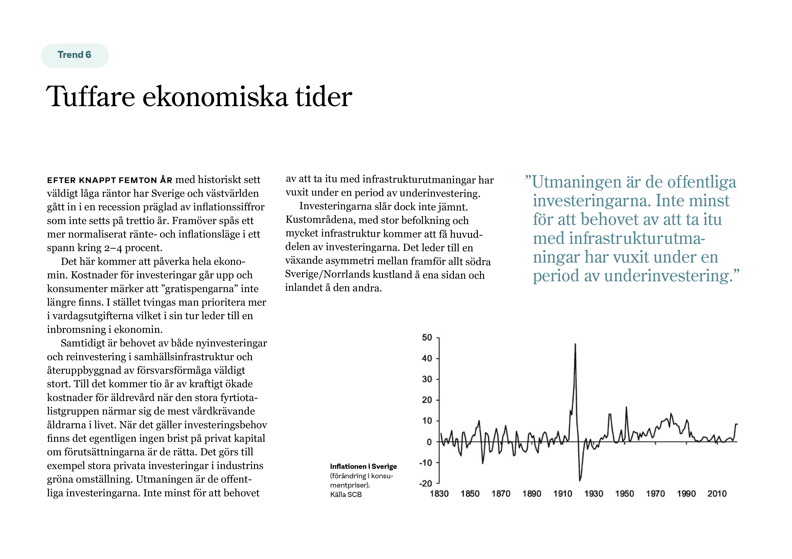
1
2
3
4
5
6
7
8

Slide 18
1
Trend 6:
Tuffare ekonomiska tider
2
Övergripande insikt
Nytta (+)
Hur kan vi dra nytta av trenden?
3
4
Risk (-)
Vilka risker medför trenden för vår verksamhet?
5
6
Om och när behöver vi agera
Hur pass aktuell är trenden för oss?
Våra framgångsfaktorer (nycklar) för att
hantera risken/nyttan?
7
8

Slide 19
1
2
3
4
5
6
7
8

Slide 20
1
Trend 7:
Ökade krav och otålighet från medborgare och företag
2
Övergripande insikt
Nytta (+)
Hur kan vi dra nytta av trenden?
3
4
Risk (-)
Vilka risker medför trenden för vår verksamhet?
5
6
Om och när behöver vi agera
Hur pass aktuell är trenden för oss?
Våra framgångsfaktorer (nycklar) för att
hantera risken/nyttan?
7
8

Slide 21
1
2
3
4
5
6
7
8

Slide 22
1
Trend 8:
En än mer utmanande kompetensförsörjning väntar
2
Övergripande insikt
Nytta (+)
Hur kan vi dra nytta av trenden?
3
4
Risk (-)
Vilka risker medför trenden för vår verksamhet?
5
6
Om och när behöver vi agera
Hur pass aktuell är trenden för oss?
Våra framgångsfaktorer (nycklar) för att
hantera risken/nyttan?
7
8

